Slide 1



X
Sales Prediction and
Customer Segmentation
VIX Data Scientist Kalbe Nutritionals
Presented by
Giselle Halim
LinkedIn

Slide 2

Case Study

Slide 3
About Kalbe Nutritionals
KALBE Nutritionals merupakan perusahaan yang bergerak dalam bidang bisnis makanan dan minuman kesehatan yang memiliki misi yaitu Providing Best Nutrition Solution for a Better Life. Misi ini merupakan sebuah pernyataan tegas KALBE Nutritionals dalam memastikan seluruh produk akan dikembangkan dengan penuh tanggung jawab untuk membawa kebaikan hidup kepada lebih banyak orang, di Indonesia dan seluruh dunia. KALBE Nutritionals memiliki berbagai produk nutrisi di setiap tahapan kehidupan, mulai sejak persiapan kehamilan, hamil, nutrisi untuk bayi, anak-anak, orang dewasa, hingga orang tua.

Slide 4
Case Study
Membuat query SQL untuk melihat rata-rata umur customer jika dilihat dari marital status dan gender, store dengan total quantity terbanyak, dan product terlaris dengan total amount terbanyak.
Membuat dashboard dengan Tableau berisi jumlah quantity bulanan, total amount harian, penjualan (quantity) per product, dan penjualan (total amount) per store.
Membuat model untuk memprediksi quantity product yang terjual sehingga tim inventory dapat membuat stock persediaan harian yang cukup.
Membuat segmentasi customer yang akan digunakan oleh tim marketing untuk memberikan personalized promotion dan sales treatment.

Slide 5
Tools
Python
SQL
Google Colab
Tableau
MySQL Workbench
Microsoft Excel

Slide 6
Data Dictionary
2. Store
- StoreID : Kode Unik Store
- StoreName : Nama Toko
- GroupStore : Nama group
- Type : Modern Trade, General Trade
- Latitude : Kode Latitude
- Longitude : Kode Longitude
3. Product
- ProductID : Kode Unik Product
- Product Name : Nama Product
- Price : Harga dalam rupiah 4. Transaction
- TransactionID : Kode Unik Transaksi
- Date : Tanggal transaksi
- Qty : Jumlah item yang dibeli
- Total Amount : Price x Qty
Dataset ini terdiri dari 4 csv file yaitu customer, store, product dan transaction. Merupakan dummy data untuk studi kasus FMCG dalam kurun waktu 1 tahun yang diambil melalui program membership.
1. Customer
- CustomerID : No Unik Customer
- Age : Usia Customer
- Gender : 0 Wanita, 1 Pria
- Marital Status : Married, Single
- Income : Pendapatan per bulan dalam jutaan rupiah

Slide 7
Results

Slide 8
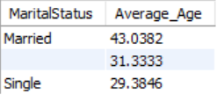

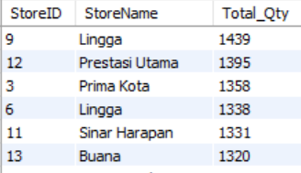
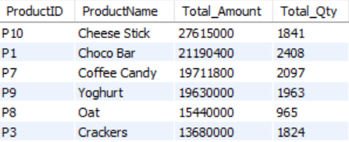
SQL Query
Rata-rata umur customer berdasarkan marital status dan gender
Store dengan total quantity terbanyak
Product dengan total amount terbanyak

Slide 9
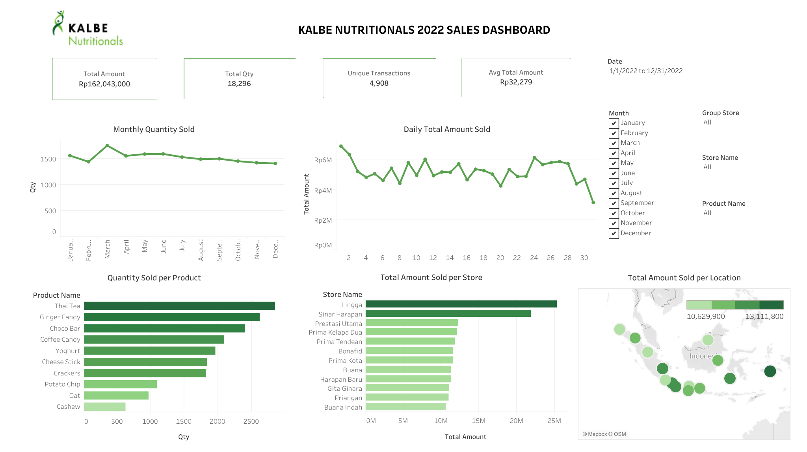
Dashboard Tableau
Link Dashboard

Slide 10
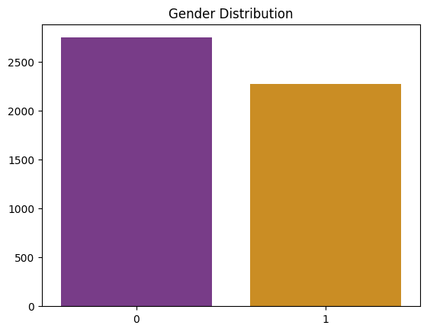
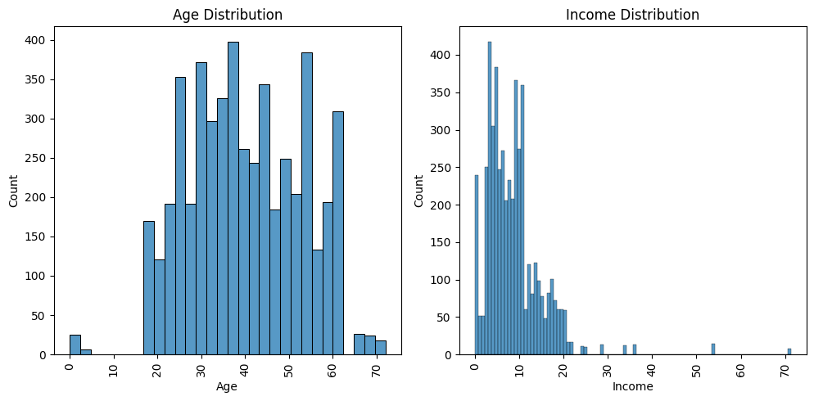
Customer Segmentation

Slide 11
Customer Segmentation
Lebih banyak customer pria
Usia customer berada di range 20 - 60 tahun dengan beberapa outlier (usia dibawah 10 tahun dan diatas 65 tahun). Mayoritas berada di usia 25 - 55 tahun.
Pendapatan berada di range 0 - 20 juta rupiah dengan beberapa outlier (pendapatan di atas 20 juta rupiah)

Slide 12
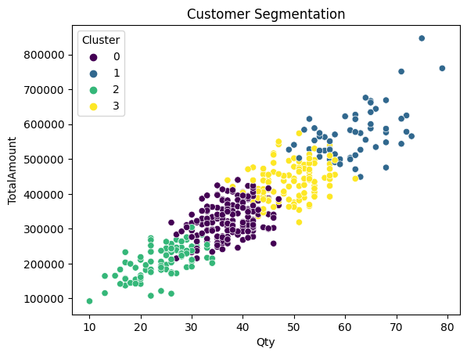
Clustering (KMeans)
Terdapat 4 cluster untuk segmentasi customer:
Cluster 0 (Moderate Health Shoppers)
Cluster 1 (High-Value Health Enthusiasts)
Cluster 2 (Occasional Health Shoppers)
Cluster 3 (Health Enthusiasts)

Slide 13
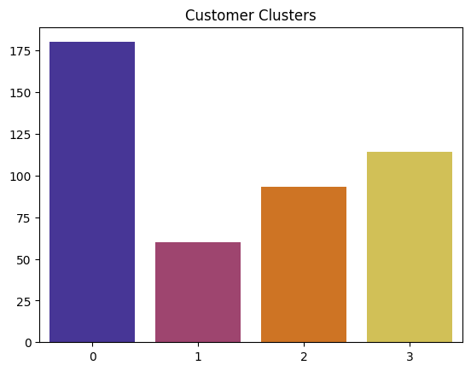
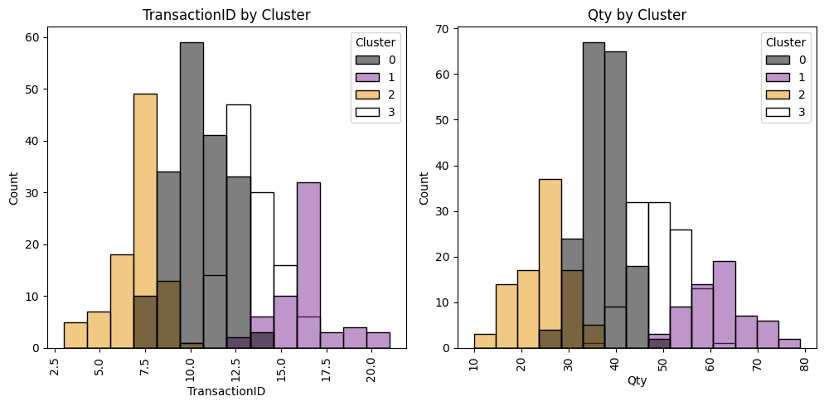
Customer Segmentation
Banyak customer yang berada di cluster 0 (Moderate Health Shopper), dan paling sedikit di cluster 1 (High-Value Health Enthusiasts).

Slide 14
Customer Segmentation
Cluster | Rata-rata Jumlah Pembelian Barang (pcs) | Rata-rata Jumlah Harga Pembelian
0 | 37 | Rp325,663
1 | 62 | Rp572,100
2 | 25 | Rp208,284
3 | 49 | Rp436,204
Cluster 2 memiliki rata-rata jumlah pembelian paling rendah. Sedangkan Cluster 1 memiliki rata-rata jumlah pembelian tertinggi.

Slide 15
Customer Segmentation
Cluster 0 (Moderate Health Shoppers)
Kelompok ini memiliki frekuensi dan jumlah pembelian sedang serta mengutamakan efektivitas dan efisiensi dalam pembelian. Mereka menyeimbangkan kualitas dengan harga yang masih terjangkau.
Untuk meningkatkan sales, dapat dilakukan promosi produk yang berkualitas namun dengan harga yang affordable.
Dapat diberikan diskon/promosi untuk meningkatkan pembelian dan loyalitas customer.
Mengadakan campaign untuk meningkatkan kesadaran terhadap produk yang dapat membantu hidup mereka menjadi lebih baik dan sehat.

Slide 16
Customer Segmentation
Cluster 1 (High-Value Health Enthusiasts)
Kelompok ini memiliki frekuensi dan jumlah pembelian terbanyak. Kelompok ini merupakan customer yang health conscious dan tidak terlalu memikirkan harga untuk pembelian produk kualitas terbaik. Kelompok ini juga merupakan customer yang loyal pada brand.
Kelompok ini merupakan kontributor terbesar dalam penjualan sehingga dapat diberikan promosi dan benefit eksklusif serta sistem reward untuk mempertahankan loyalitas.
Campaign juga dapat dilakukan dengan menginformasikan produk terbaik atau produk terbaru yang dimiliki brand untuk setiap kebutuhan mereka.
Memberikan personalized recommendations untuk customer di segmen ini.
Meminta feedback dari mereka terkait suatu produk untuk dijadikan salah satu acuan untuk kedepannya.

Slide 17
Customer Segmentation
Cluster 2 (Occasional Health Shoppers)
Kelompok ini merupakan customer yang memiliki frekuensi dan jumlah pembelian paling sedikit. Kelompok ini memiliki emphasis untuk memilih produk yang dapat memenuhi kebutuhan mereka dengan harga paling terjangkau. Mereka juga cenderung untuk membeli produk saat dibutuhkan saja dan tidak terlalu memperhatikan brand.
Sebagai langkah meningkatkan sales dan loyalitas, berikan diskon untuk mendukung pembelian.
Lakukan campaign untuk menyadarkan pentingnya kesehatan pada masa-masa penting.
Berikan sample produk untuk mengenalkan brand dan agar mereka tertarik membeli produk.

Slide 18
Customer Segmentation
Cluster 3 (Health Enthusiasts)
Kelompok ini memiliki frekuensi dan jumlah pembelian yang cukup banyak, hanya lebih sedikit daripada kelompok teratas. Kelompok ini berisi customer yang bersedia mengeluarkan uang untuk produk kesehatan berkualitas tinggi dan bersedia mengeluarkan uang lebih untuk mendapatkannya selama masih worth it.
Lakukan upselling untuk meningkatkan minat untuk membeli produk premium.
Pada campaign, lakukan penekanan pada kualitas dan khasiat produk dalam kehidupan sehari-hari. Selain itu, dapat dilakukan pengenalan ke produk premium yang relevan.
Promosi bundling dengan produk premium agar muncul ketertarikan untuk membeli.

Slide 19
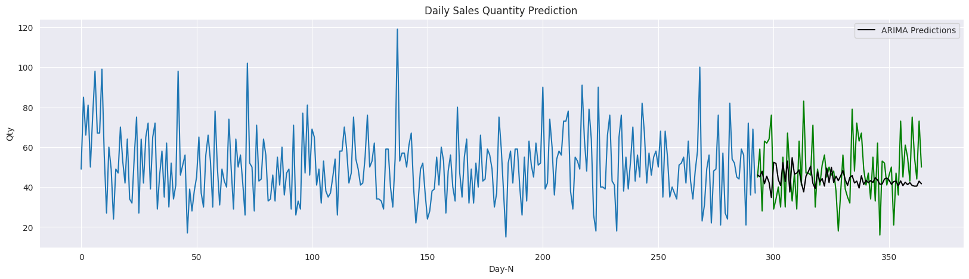
Regression (ARIMA)
Menggunakan model ARIMA (40,2,1) untuk membuat model machine learning regresi yang dapat memprediksi banyaknya produk terjual.

Slide 20
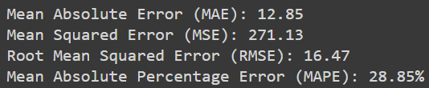
Regression (ARIMA)
Hasil pengukuran metrik menunjukkan model ARIMA yang dibuat belum bisa melakukan prediksi dengan baik. Hal ini juga terlihat dari visualisasi hasil prediksi pada halaman sebelumnya yang menunjukkan prediksi ARIMA masih jauh dari nilai sebenarnya.
Untuk meningkatkan performa model, dibutuhkan hyperparameter tuning atau eksperimen dengan model lain.

Slide 21
Thank You
X

